Slide 1
Classification
2018/03/06

Slide 2
Classification
supervised learning을 통해 학습된다.
Label(정답)이 있는 training data를 분류기가 학습
학습된 분류기가 test data의 Label(정답)을 예측
결과값은 discrete label이다.
데이터에 따라 더 잘 작동하는 분류기는 달라진다.
같은 분류기를 사용하더라도 최적화할 수 있다.

Slide 3
K-NN(K-Nearest Neighbor)
이웃한 K개의 점들(training data)을 통해 현재 점(test data)의 label을 결정
K는 사용자가 설정하는 hyper-parameter
이상적인 K값은 cross validation을 통해 구할 수 있다.
데이터를 학습하는 데 걸리는 시간(O(1))은 짧지만, 테스트하는 데 걸리는 시간(O(np))은 길다.
(이 때, n=example의 수, p=dimension 크기)
고차원의 데이터에 대해서는 사용하기 어려움

Slide 4
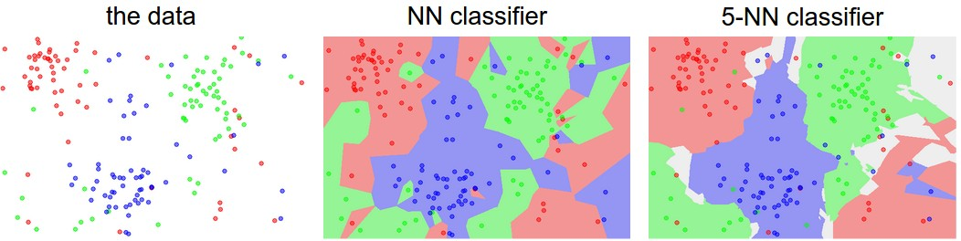
K-NN(K-Nearest Neighbor)

Slide 5
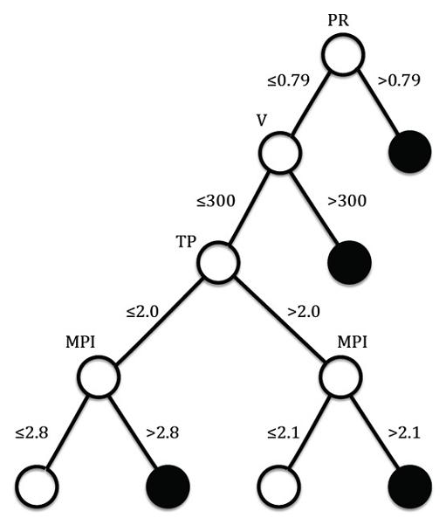
Decision Tree
어떤 규칙들을 통해 test data의 label을 결정
어떤 규칙들은 training data를 통해 학습됨
Training data들 간 MSE(Mean Squared Error)값이 가장 작아지게 하는 규칙을 선택
Pruning을 통해 최적화 될 수 있음
매우 직관적인 알고리즘
데이터를 테스트하는 데 걸리는 시간이 짧음
training data의 변화에 의해 모델이 크게 바뀔 수 있다(불안정성).
고차원의 데이터에 대해서는 사용하기 어려움

Slide 6
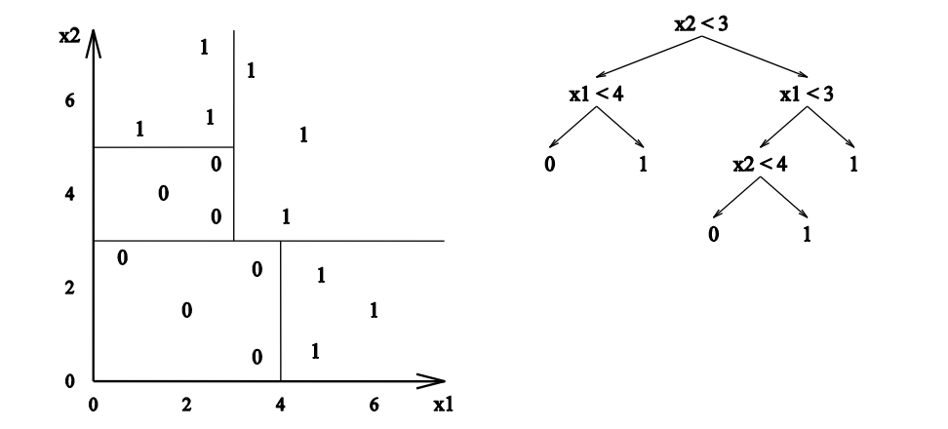
Decision Tree

Slide 7
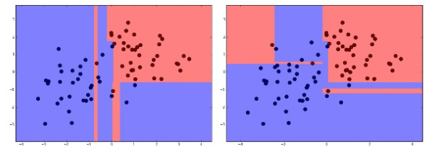
Decision Tree
규칙은 데이터에 매우 민감하다.
조금만 다른 데이터가 학습되면 규칙은 매우 달라질 수 있다

Slide 8
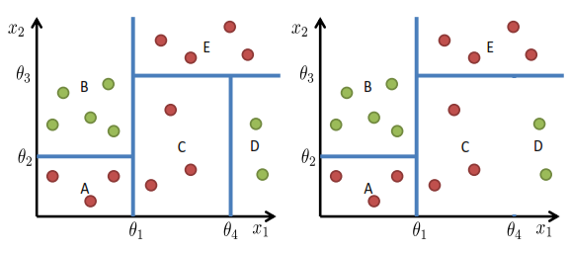
Decision Tree
왼쪽은 pruning 하기 전, 오른쪽은 pruning 한 후의 그림

Slide 9
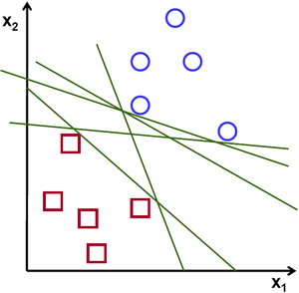
SVM(Support Vector Machine)
두 클래스의 간격(Margin)을 가장 크게 하는 support- vectors를 찾아 분류 수행
가장 기본적으로 사용되는 분류기 모델
데이터를 테스트하는 데 걸리는 시간이 짧음
데이터의 특성에 따라 변형된 SVM 모델을 적용할 수 있음
고차원의 데이터에 대해서도 사용 가능

Slide 10
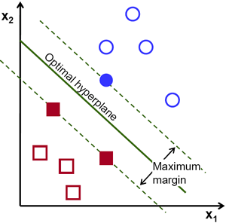
SVM(Support Vector Machine)

Slide 11
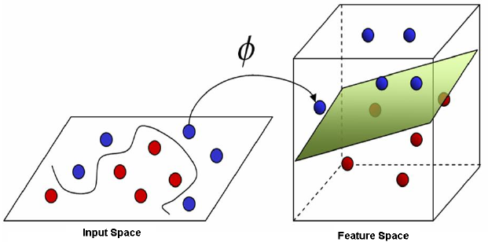
SVM(Support Vector Machine)
Kernel trick을 이용하여 효율적으로 데이터를 고차원에 매핑할 수 있다.

